Slide 1





KHỞI ĐỘNG

Slide 2




Slide 3






1
2
3
4
5

Slide 4






Tính:
$$\underline{−\begin{aligned} 589 \\ 311\end{aligned}}$$
?
A. 178
B. 278
C. 188
D. 277

Slide 5

Tính:
$$\underline{+\begin{aligned} 460 \\ 111\end{aligned}}$$
?
A. 477
B. 577
C. 571
D. 471

Slide 6

Tính:
$$\underline{−\begin{aligned} 589 \\ 8\end{aligned}}$$
?
A. 571
B. 581
C. 599
D. 579

Slide 7

Tính:
$$\underline{+\begin{aligned} 333 \\ 55\end{aligned}}$$
?
A. 489
B. 488
C. 378
D. 388

Slide 8

Tính:
$$\underline{−\begin{aligned} 453 \\ 2\end{aligned}}$$
?
A. 451
B. 351
C. 341
D. 441

Slide 9

LUYỆN TẬP
Tiết 1

Slide 10

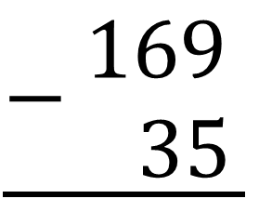
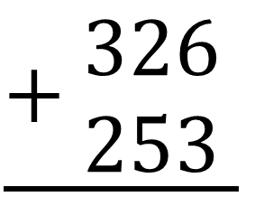
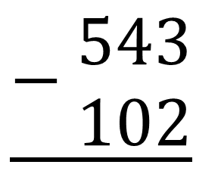
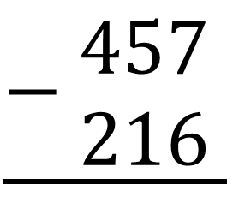
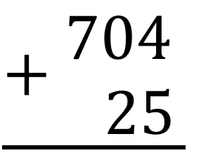
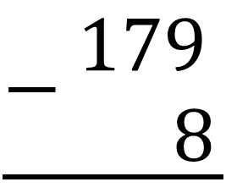
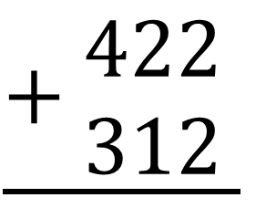
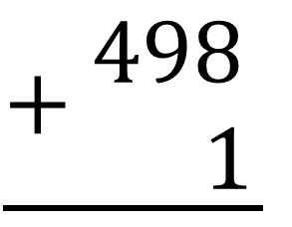
1
Tính:
$$\underline{+\begin{aligned} 326 \\ 253\end{aligned}}$$
$$\underline{+\begin{aligned} 422 \\ 312\end{aligned}}$$
$$\underline{+\begin{aligned} 704 \\ 25\end{aligned}}$$
$$\underline{+\begin{aligned} 498 \\ 1\end{aligned}}$$
579
734
729
499
?
?
?
?
$$\underline{−\begin{aligned} 457 \\ 216\end{aligned}}$$
$$\underline{−\begin{aligned} 543 \\ 102\end{aligned}}$$
$$\underline{−\begin{aligned} 169 \\ 35\end{aligned}}$$
$$\underline{−\begin{aligned} 179 \\ 8\end{aligned}}$$
241
?
441
134
171
?
?
?

Slide 11






2
Đặt tính rồi tính:
a) 174 + 625 607 + 82 281 + 8
$$\underline{+\begin{aligned} 174 \\ 625\end{aligned}}$$
$$\underline{+\begin{aligned} 607 \\ 82\end{aligned}}$$
$$\underline{+\begin{aligned}281 \\ 8\end{aligned}}$$
b) 487 – 234 596 – 95 724 – 4
$$799$$
$$689$$
$$289$$

Slide 12
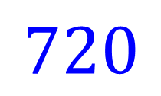
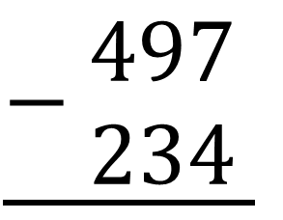
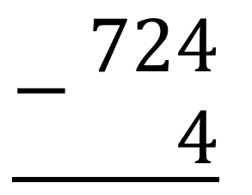
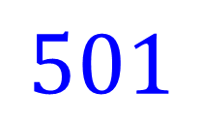
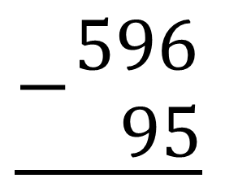
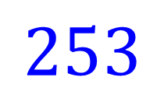
b) 487 – 234 596 – 95 724 – 4
$$\underline{−\begin{aligned} 497 \\ 234\end{aligned}}$$
$$\underline{−\begin{aligned}596 \\ 95\end{aligned}}$$
$$\underline{−\begin{aligned} 724 \\ 4\end{aligned}}$$
$$253$$
$$501$$
$$720$$

Slide 13
3
a) Tính nhẩm (theo mẫu):
500 + 300 =
1000 – 400 =
Mẫu:
800
600
500 + 30 + 5 =
530 + 5
= 535

Slide 14
Ví dụ:
100 + 300 =
900 – 400 =
400
500
200 + 90 + 1 =
290 + 1
= 291

Slide 15

3
a) Tính nhẩm (theo mẫu):
200 + 400 =
600 – 100 =
300 + 60 + 7 =
700 + 300 =
1000 – 200 =
900 + 90 + 9 =
500 + 500 =
1000 – 900 =
700 + 20 + 5 =

Slide 16

3
a) Tính nhẩm (theo mẫu):
200 + 400 =
600
600 – 100 =
500
700 + 300 =
1000
1000 – 200 =
800
500 + 500 =
1000
1000 – 900 =
100

Slide 17

3
a) Tính nhẩm (theo mẫu):
300 + 60 + 7 =
360 + 7
= 367
990 + 9
900 + 90 + 9 =
= 999
700 + 20 + 5 =
720 + 5
= 725

Slide 18
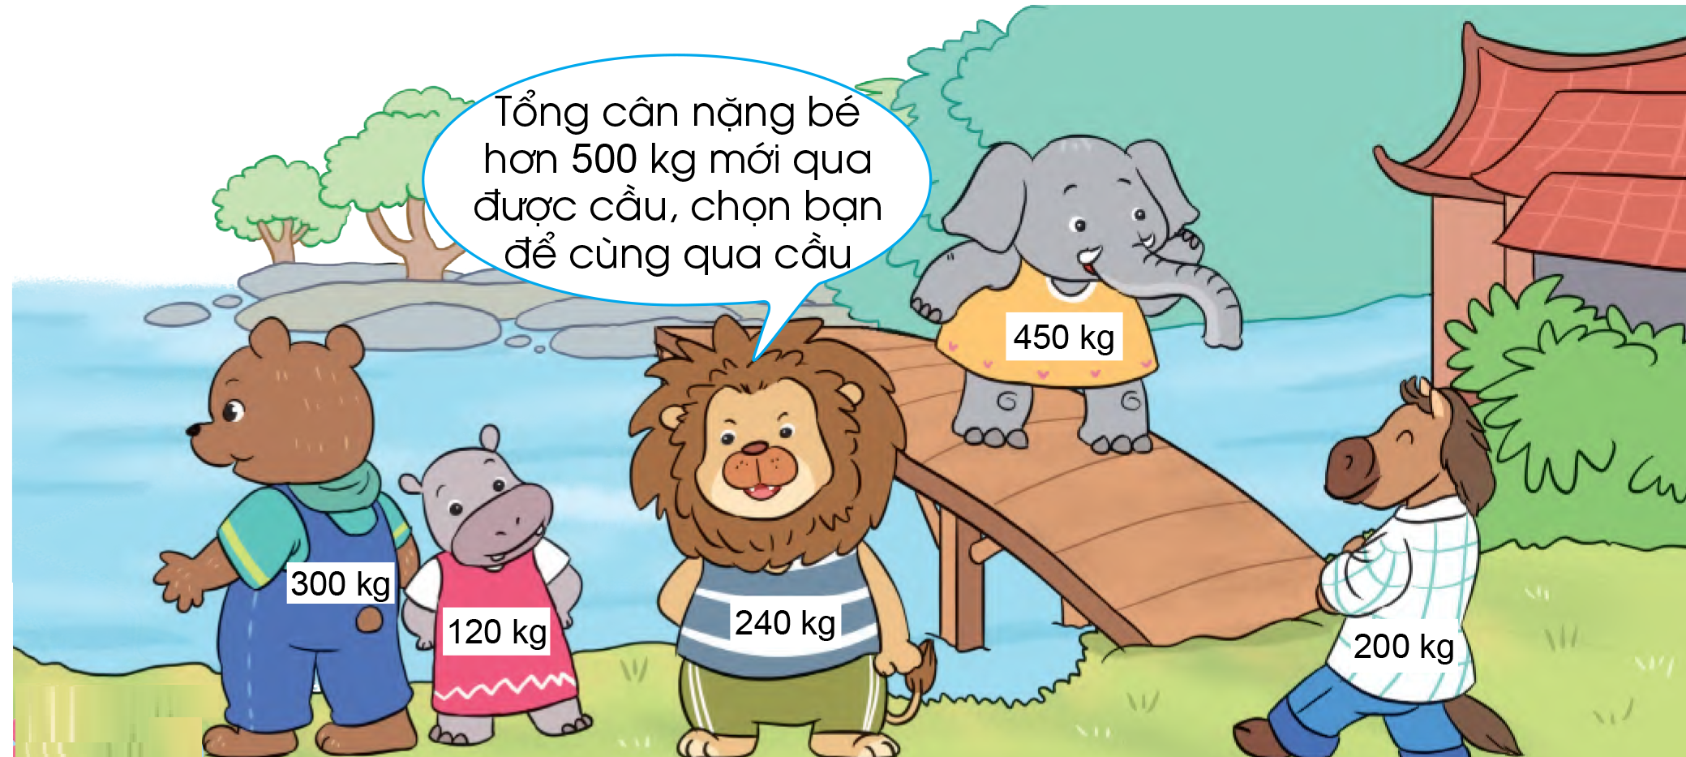
3
b) Trò chơi “Tìm bạn cùng qua cầu”

Slide 19

3
b) Trò chơi “Tìm bạn cùng qua cầu”
Gấu và hà mã cùng qua cầu, vì 300 kg + 120 kg = 420 kg
Hà mã và sư tử cùng qua cầu, vì 120 kg + 240 kg = 360 kg
Hà mã và ngựa cùng qua cầu, vì 120 kg + 200 kg = 320 kg
Sư tử và ngựa cùng qua cầu, vì 240 kg + 200 kg = 440 kg

Slide 20

Củng cố - Dặn dò

